Slide 1
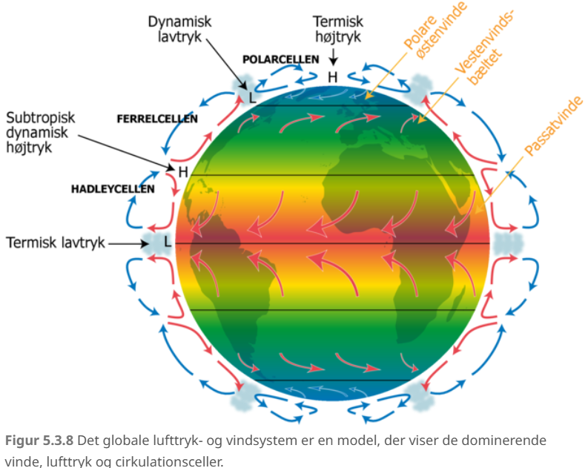
Klimatologi og hydrologi
Lektion 9
2. Lektion Klimatologi og hydrologi.

Slide 2
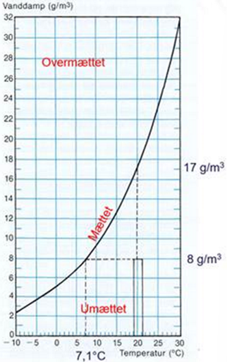
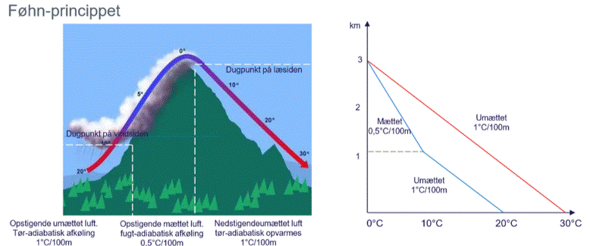
Repetition fra sidst
Årstidsvariation
Klimazoner (Vahls model)
Albedo
Vanddamp
Årsnedbør
Fastlandsklima vs Kystklima
Skyer
  Varmfront og koldfront
  Dannelse
  Skyers navne

Slide 3
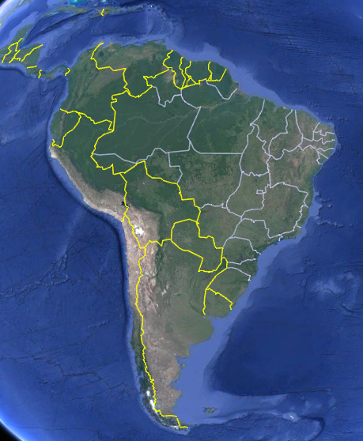
Syd Amerika som case.
Snak på klassen

Slide 4
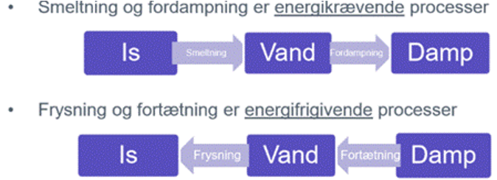

Føhn princippet
Find eksempler på google Earth

Slide 5
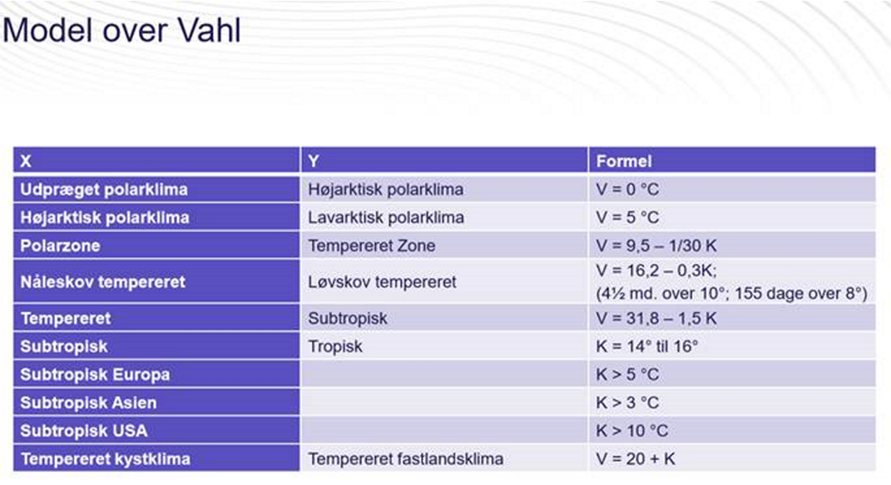
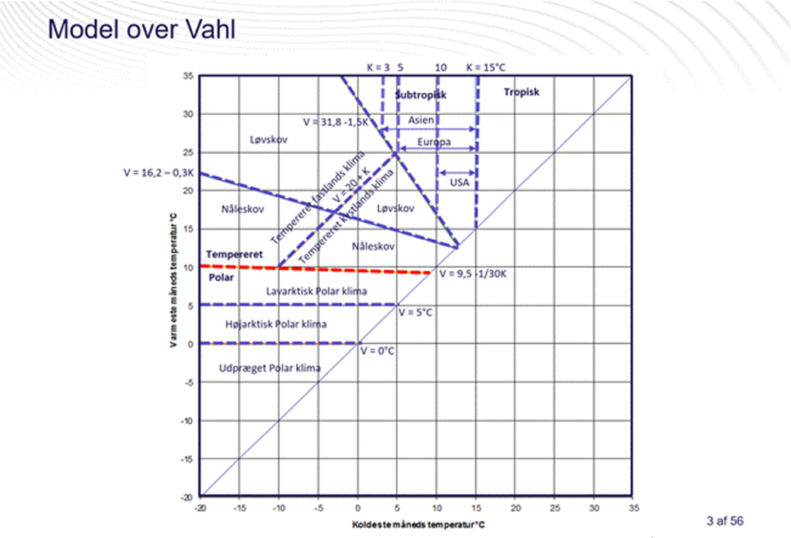
Klimazoner
V= Varmeste måned og K = koldeste måned

Slide 6
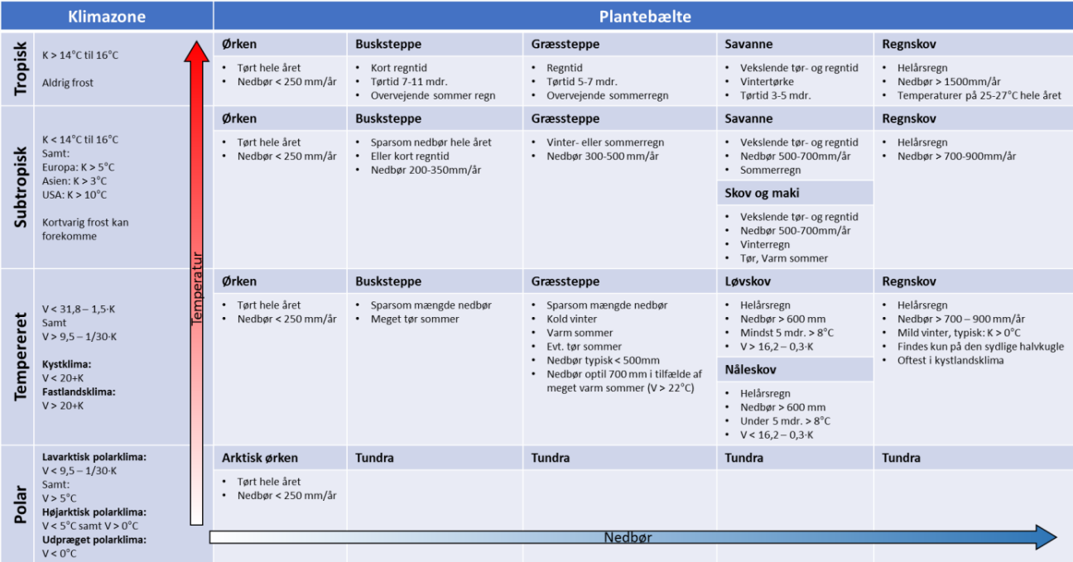
Klimazoner

Slide 7
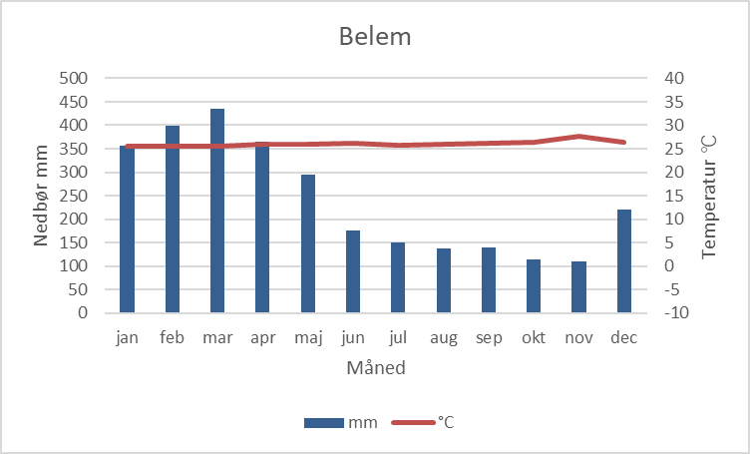
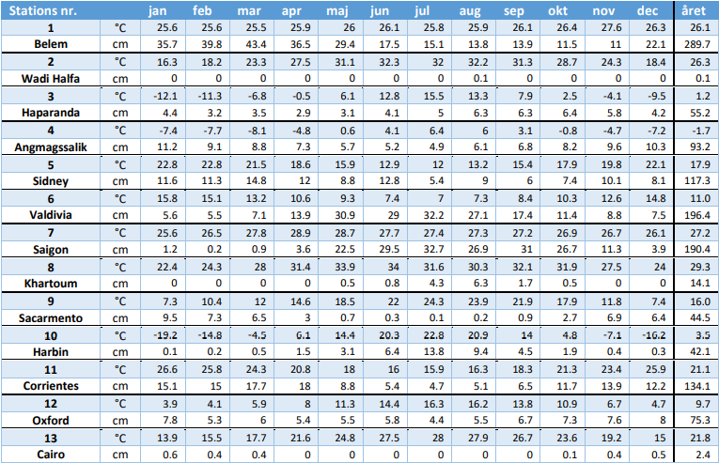
Opgave klimazoner
Find en af hver klimazone vha Vahl.
(Polar, tempereret, subtropisk og tropisk)
Lav hydrotermgifur.
13 Klimadata klimazoner og hydrotermfigurer.xlsx
Angiv plantebælte ud fra Vahl

Slide 8
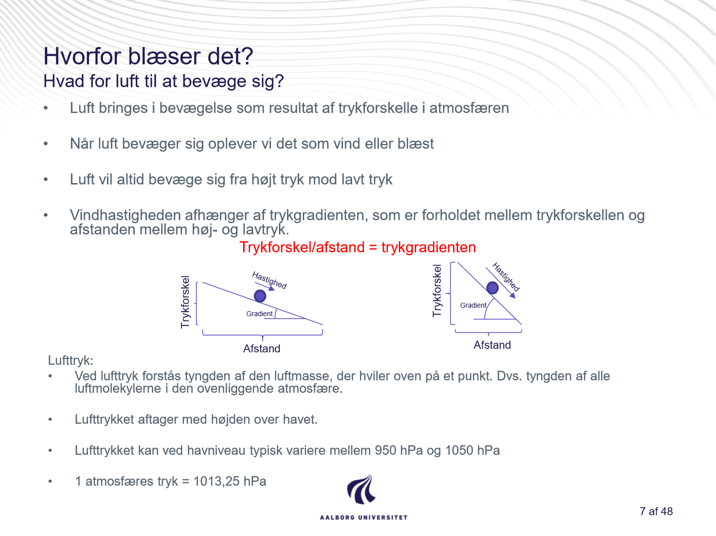

Slide 9
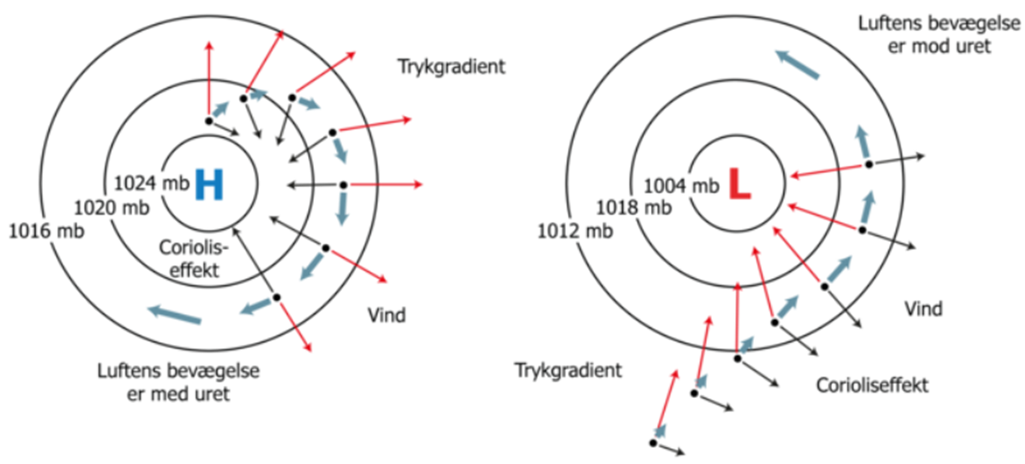
Lufttryk
Termisk
  Hvad det er: Lufttryk, der skyldes temperaturforskelle i atmosfæren.
  Hvordan det dannes: Når luft varmes op, bliver den lettere og stiger til vejrs → lavt tryk ved jordoverfladen. Når luft afkøles, bliver den tungere og synker ned → højt tryk.
Dynamisk
  Hvad det er: Lufttryk, der skyldes bevægelse i atmosfæren (cirkulation og vind).
  Hvordan det dannes: Vertikale bevægelser af luftmasser (nedstigning eller opstigning) forårsaget af globale vindsystemer, Corioliskraften og jetstrømme → ændrer trykket ved jordoverfladen.
Vinden vil udligne forskellen i trykgradienten mellem høj- og lavtrykket. Jo større trykgradienten er, desto kraftigere er vindhastigheden.

Slide 10
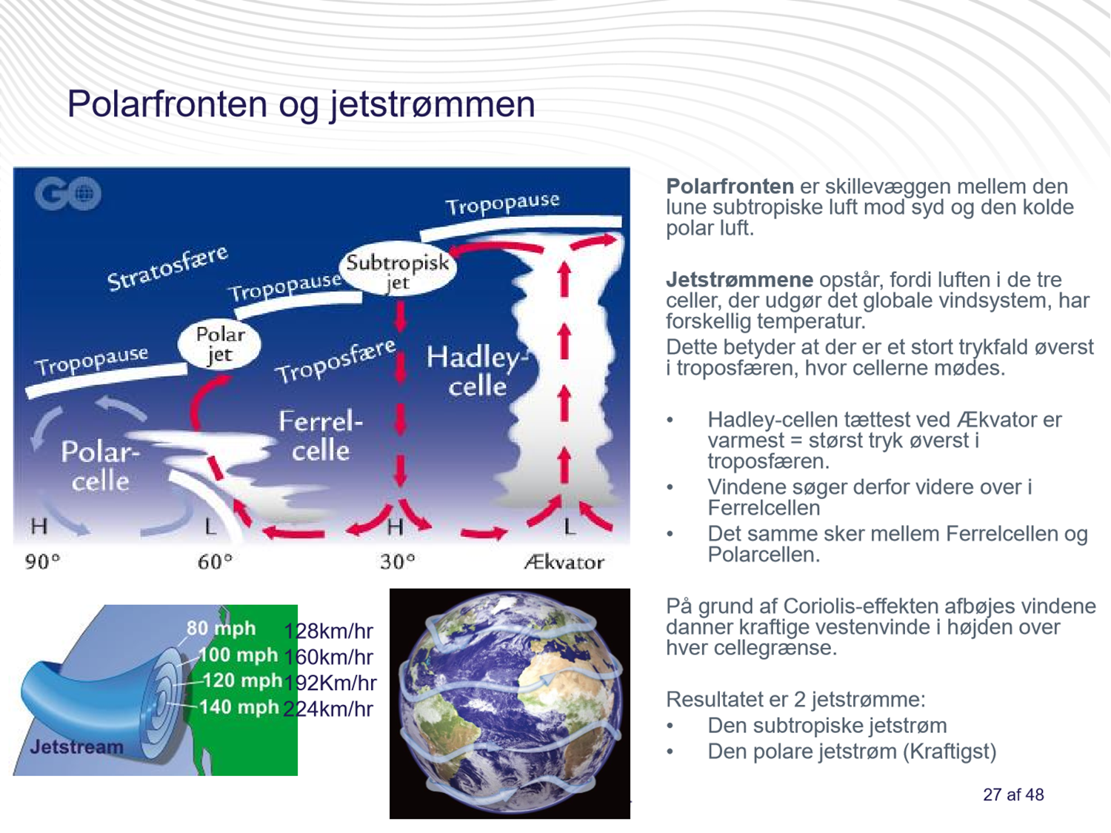

Slide 11
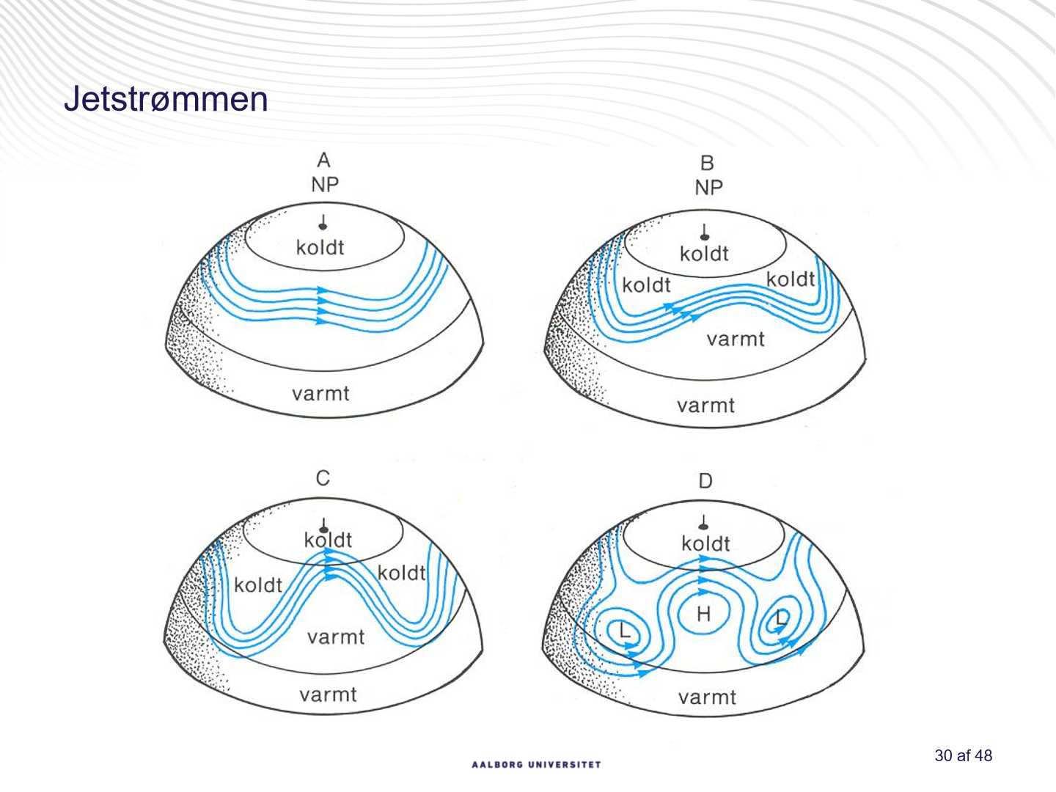
Jetstrømmen
https://youtu.be/OQ5H2TpjgKM

Slide 12
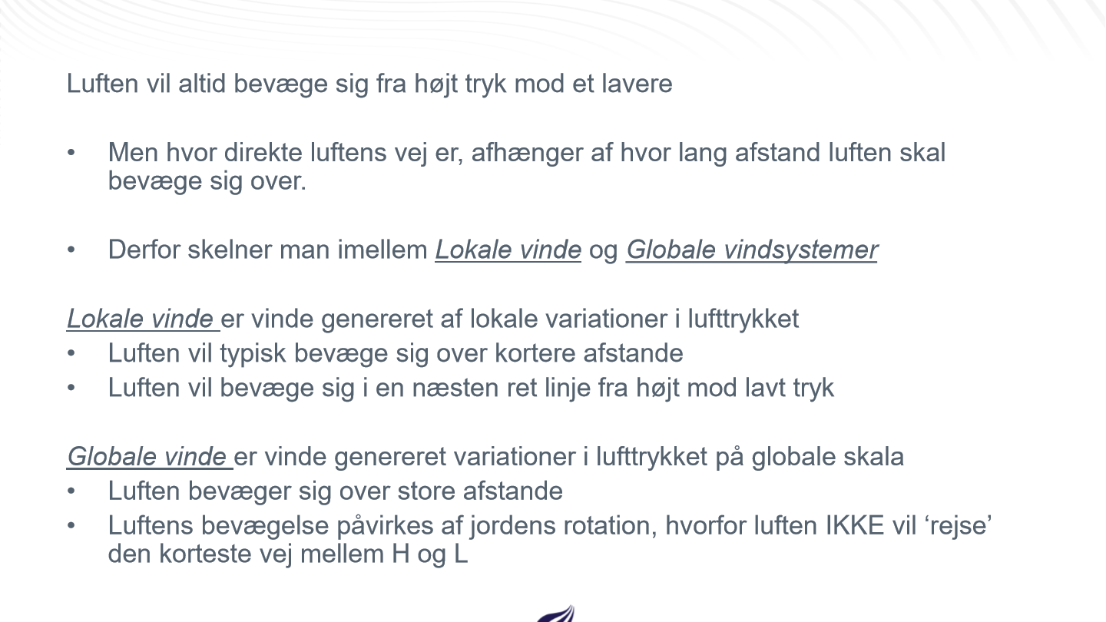

Slide 13
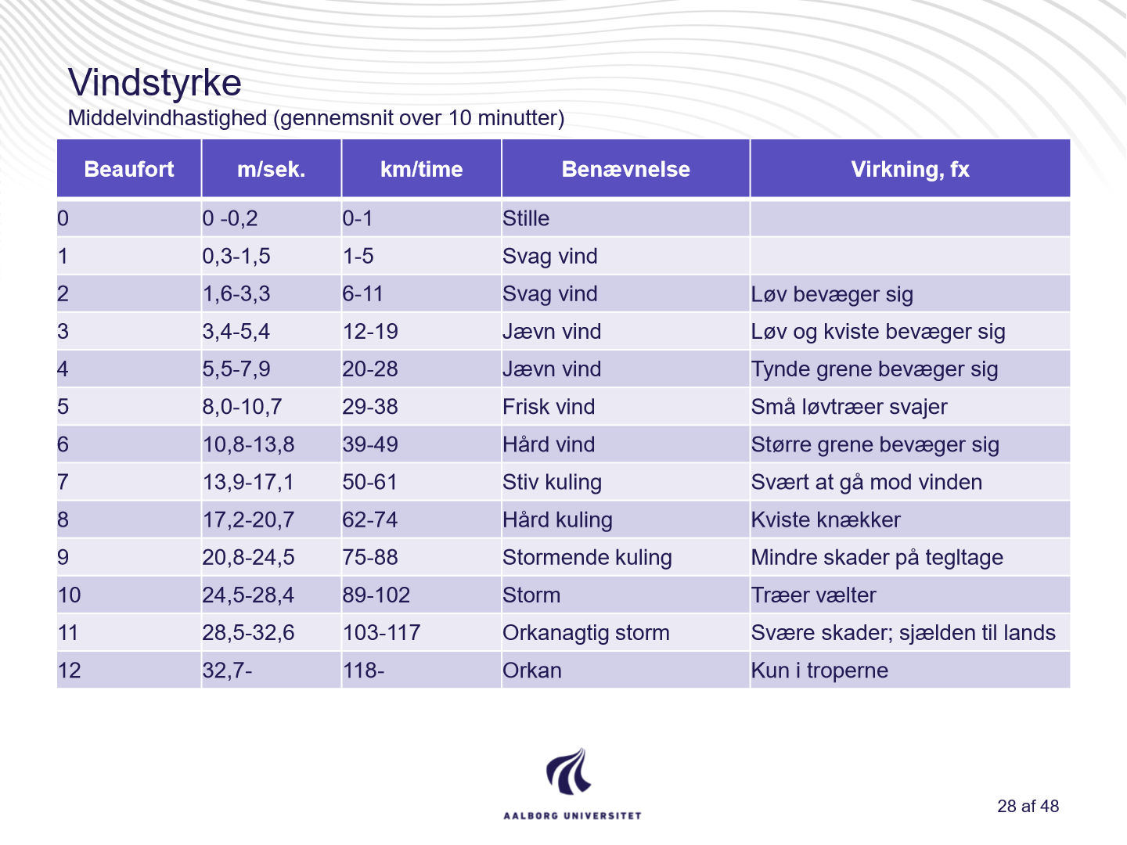

Slide 14
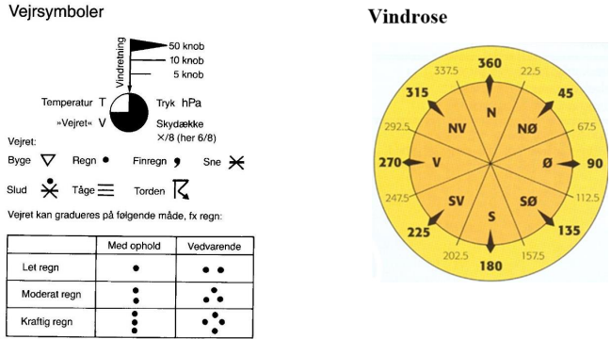
Vejr
Opgave

Slide 15
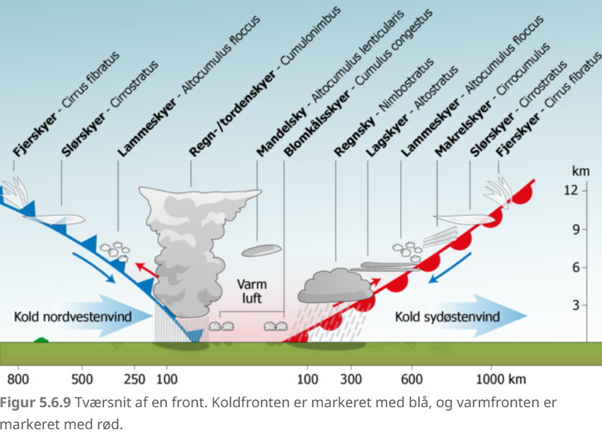
Skyer

Slide 16
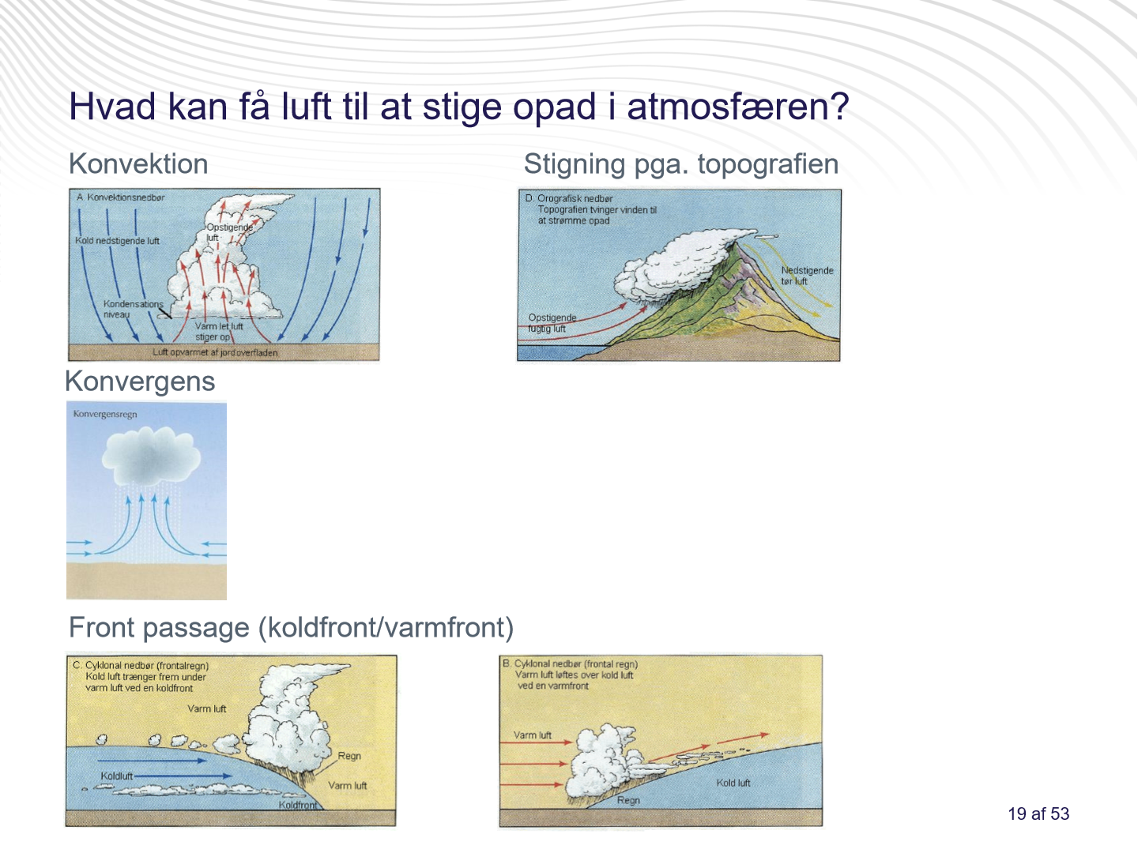

Slide 17
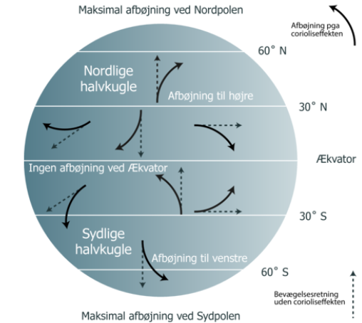

Correolis
Correoliseffekten findes ikke i området fra 5° nordlig til 5° sydlig breddegrad. Det skyldes, at forskellen i Jordens rotationshastighed er lille i dette område.
Jordens omkreds ved ækvator er ca. 40.000 km, og ved den 60° breddegrad er omkredsen ca. 20.000 km. Jorden tager 24 timer om at dreje omkring sin egen akse, så rotationshastigheden er:

Slide 18
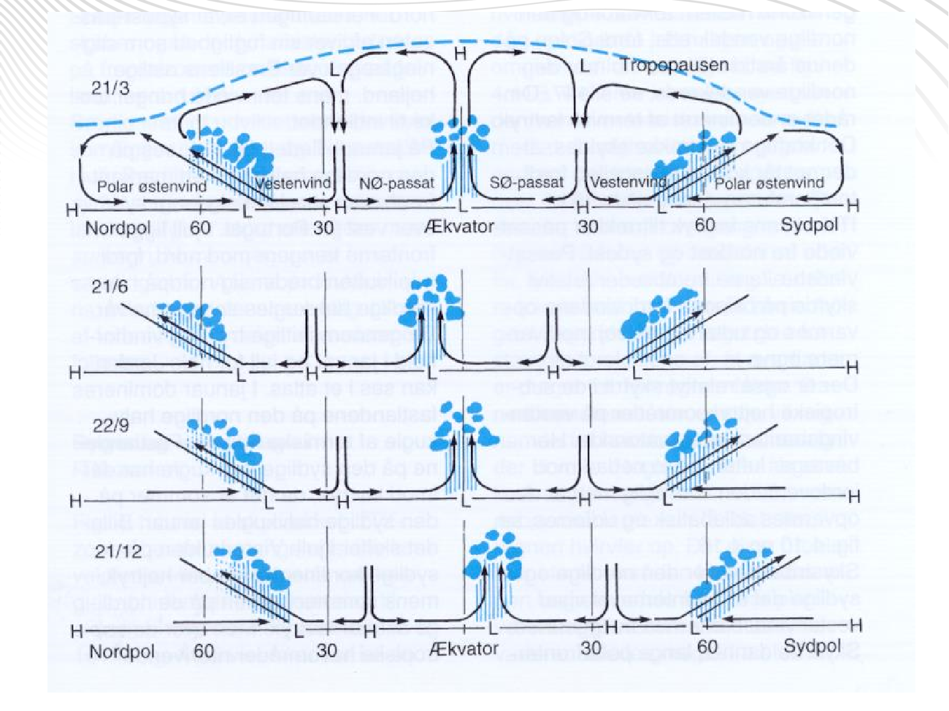


Slide 19
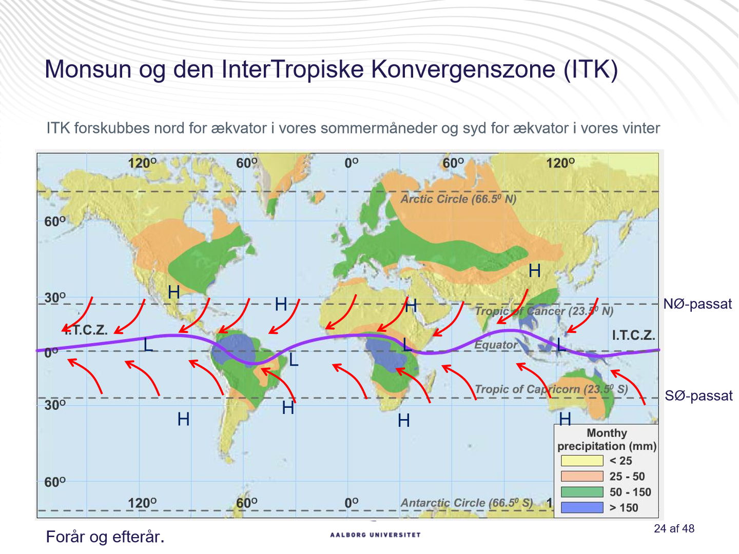

Slide 20
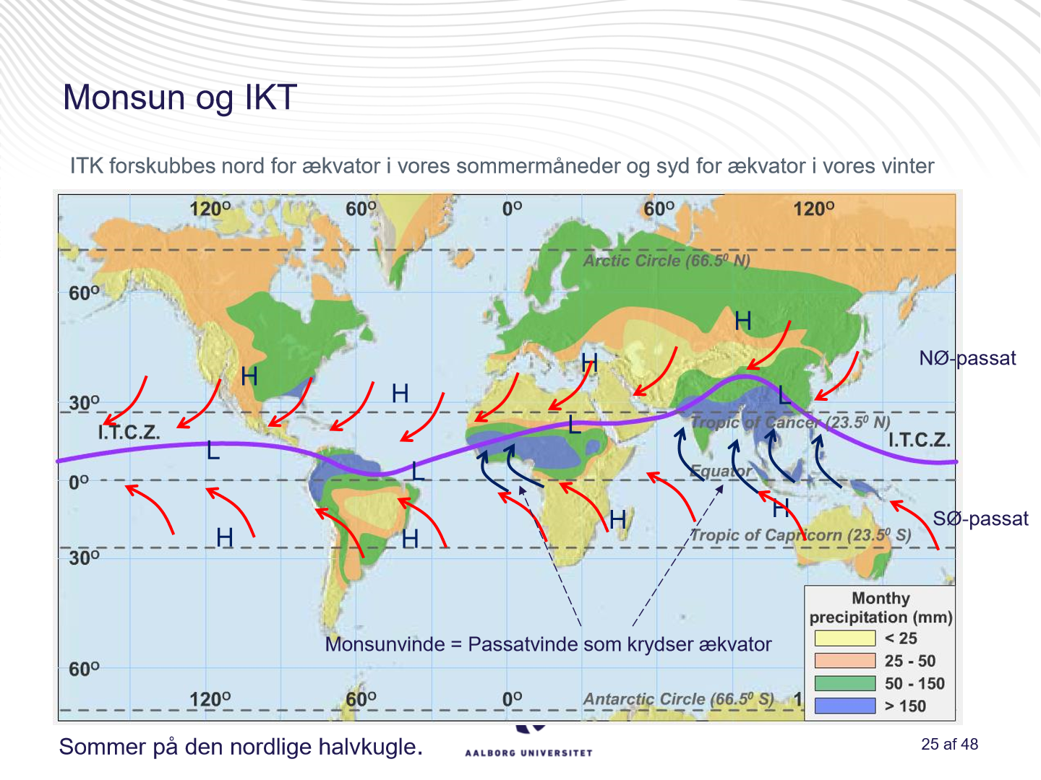

Slide 21
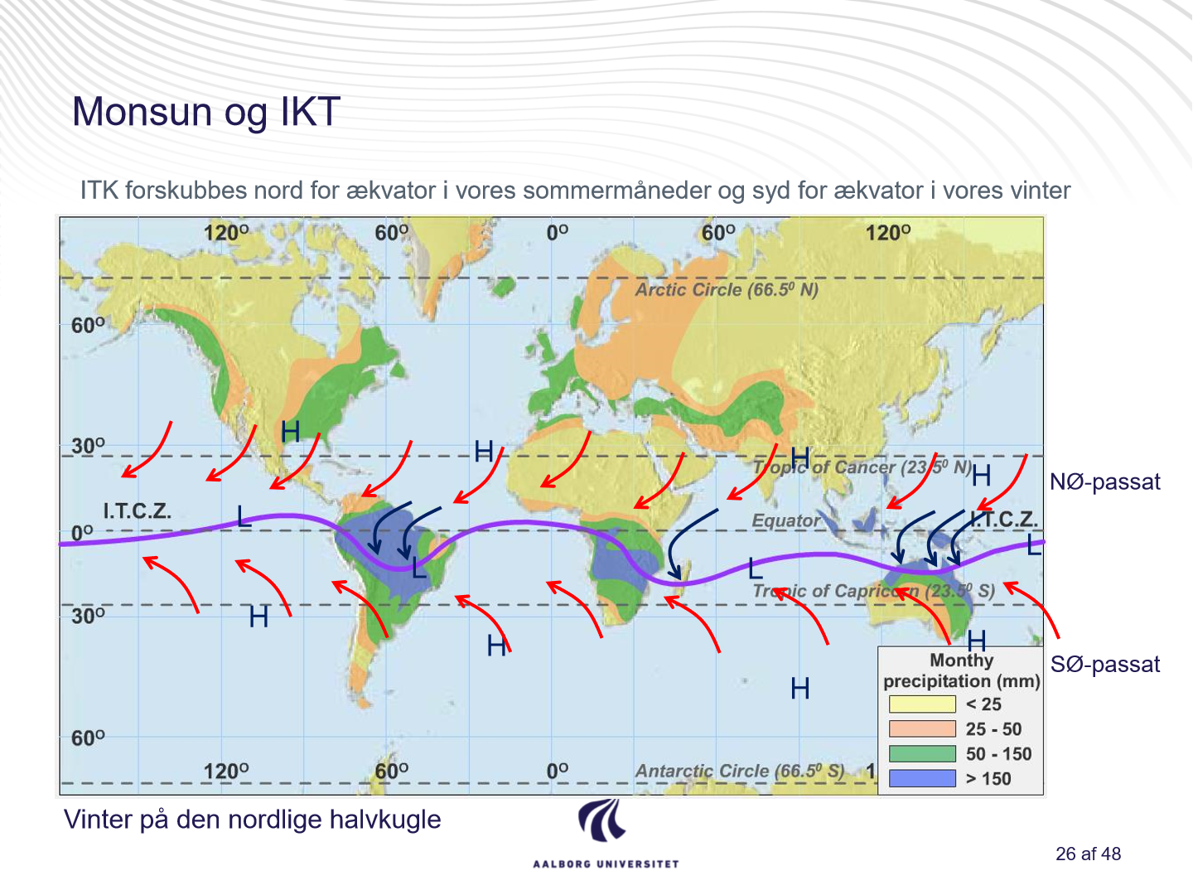

Slide 22
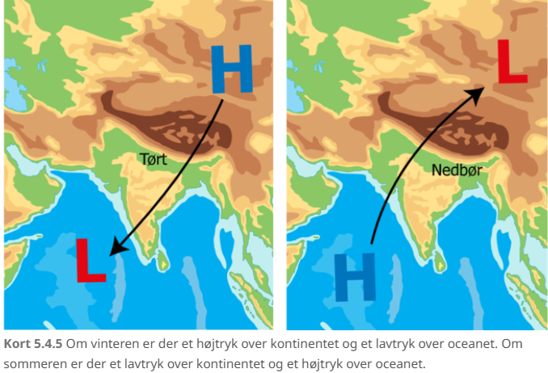

Slide 23
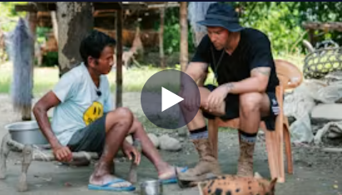
Skybrud over jordens tag

Slide 24
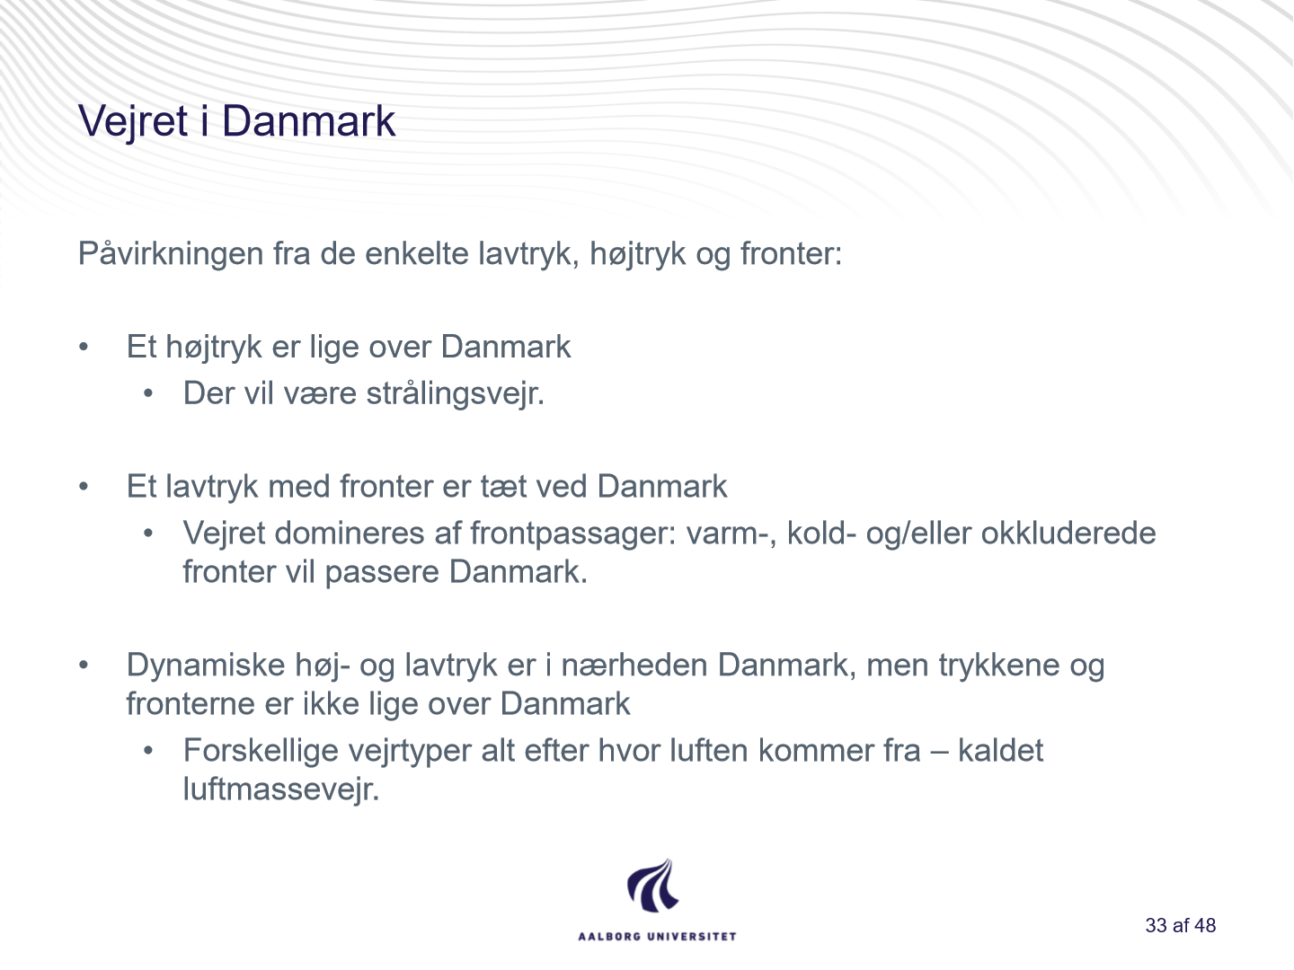

Slide 25
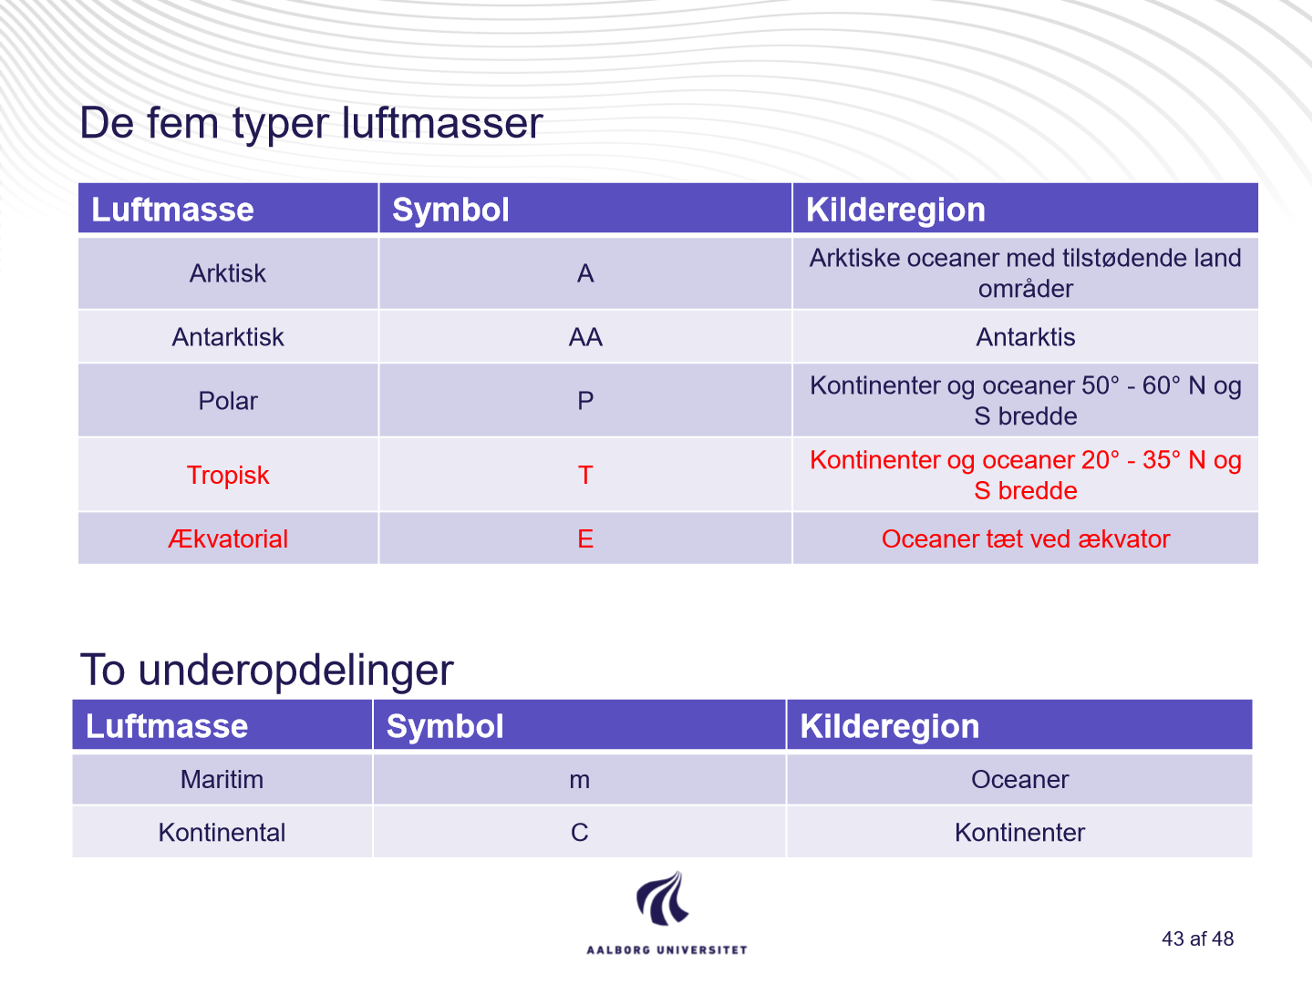

Slide 26
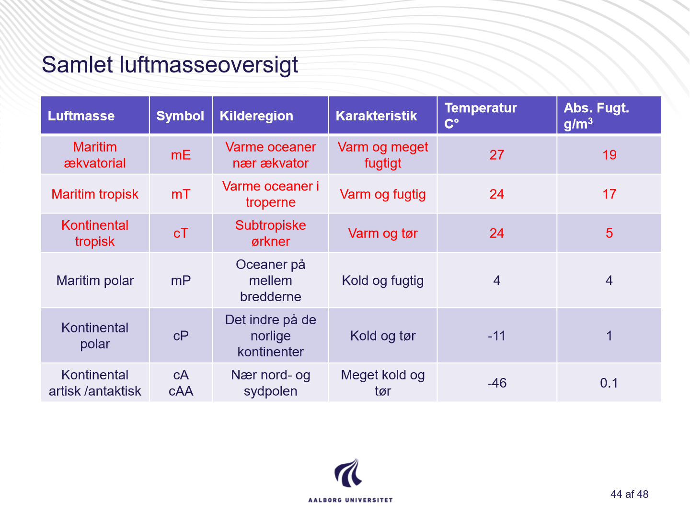

Slide 27
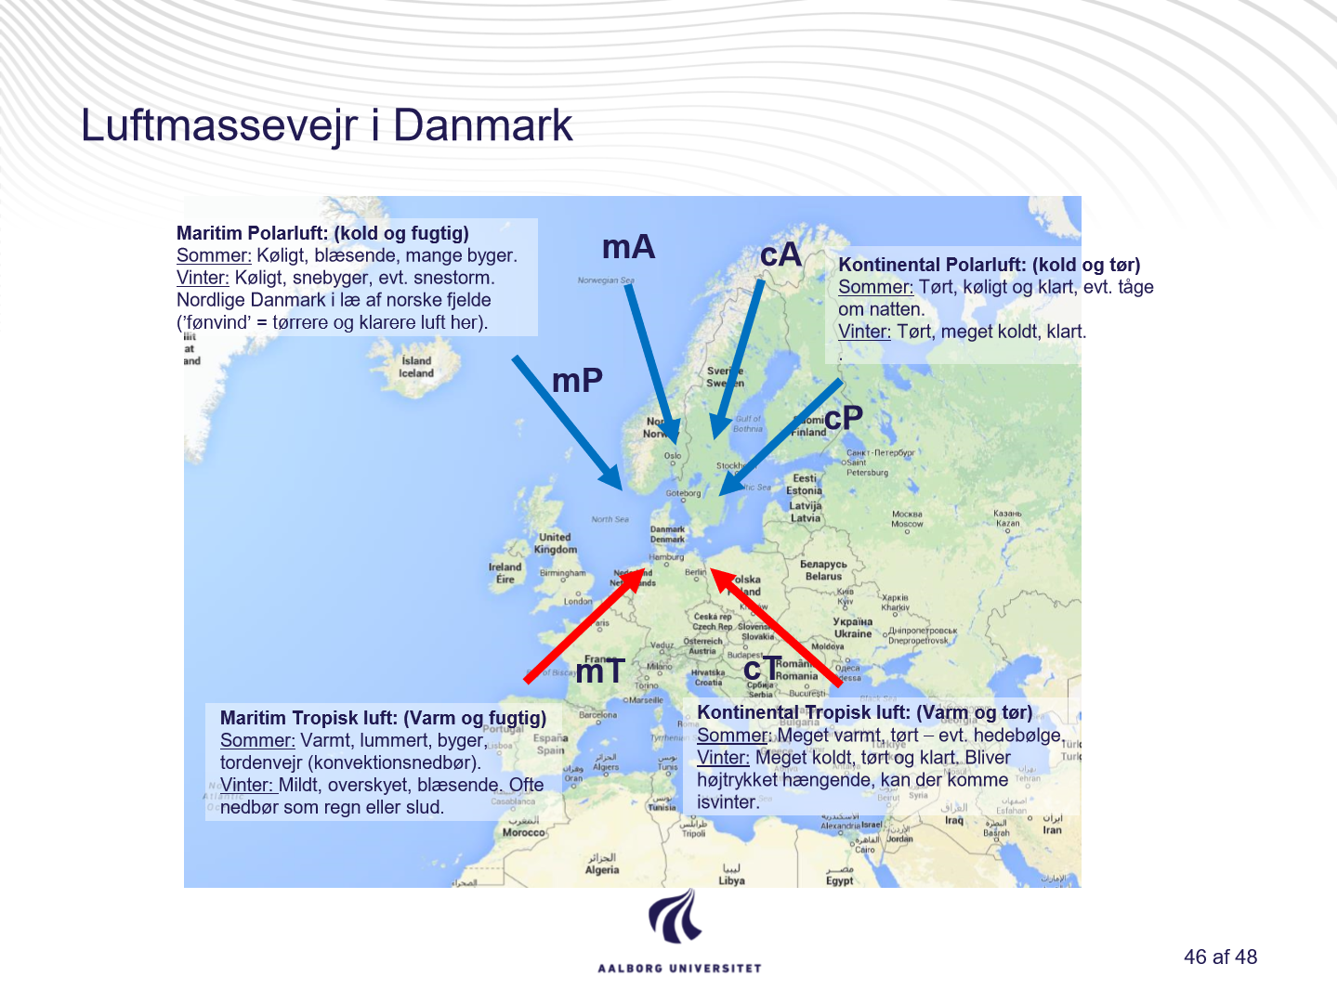

Slide 28
